Slide 1
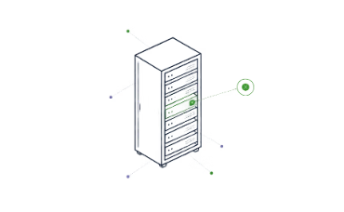
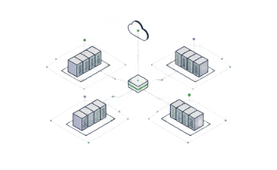
Домен отказа и его влияние
Поясним, что такое домен отказа: группа компонентов, подверженных единой неисправности. Количество реплик мало говорит об устойчивости — важна их пространственная и аппаратная независимость.
Один сервер — одна точка отказа
Разные площадки — разный риск
Если несколько экземпляров на одном хосте — отказ хоста выведет все экземпляры.
Размещение по площадкам снижает вероятность одновременного отказа.

Slide 2
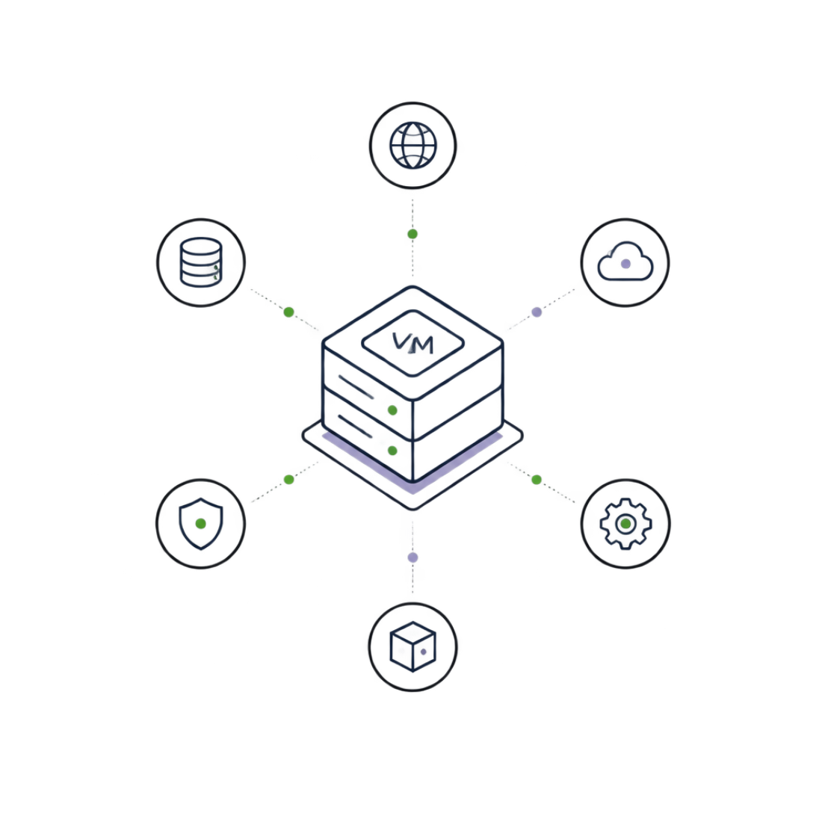

Инвентаризация: зачем и как
Начинаем с карты реальной инфраструктуры: где PostgreSQL, etcd/Patroni, балансировщики, пулы подключений и хранилище бэкапов.
Ключевые проверки
Физическое/виртуальное размещение компонентов
Зависимости между сервисами и хранилищами
Единые точки отказа (например, одна VM для всего)
Даже множество процессов в одной VM не даёт реальной устойчивости.

Slide 3
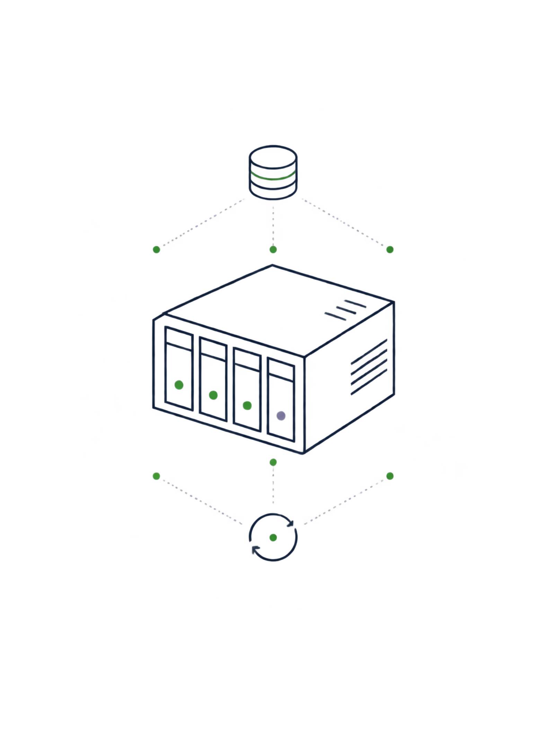
Хранилище данных: логика vs физика
Отдельные каталоги не равны независимым дискам. Важно оценивать уровень защиты на уровне устройств, контроллеров и массивов.
Логическое разделение
Физическая независимость
Резервная копия
Каталоги pg1/pg2 — разные папки, но единая ФС уязвима.
Репозиторий бэкапов должен быть на отдельной отказоустойчивой площадке.
Оценивайте тома по массивам, контроллерам, каналам передачи данных.

Slide 4
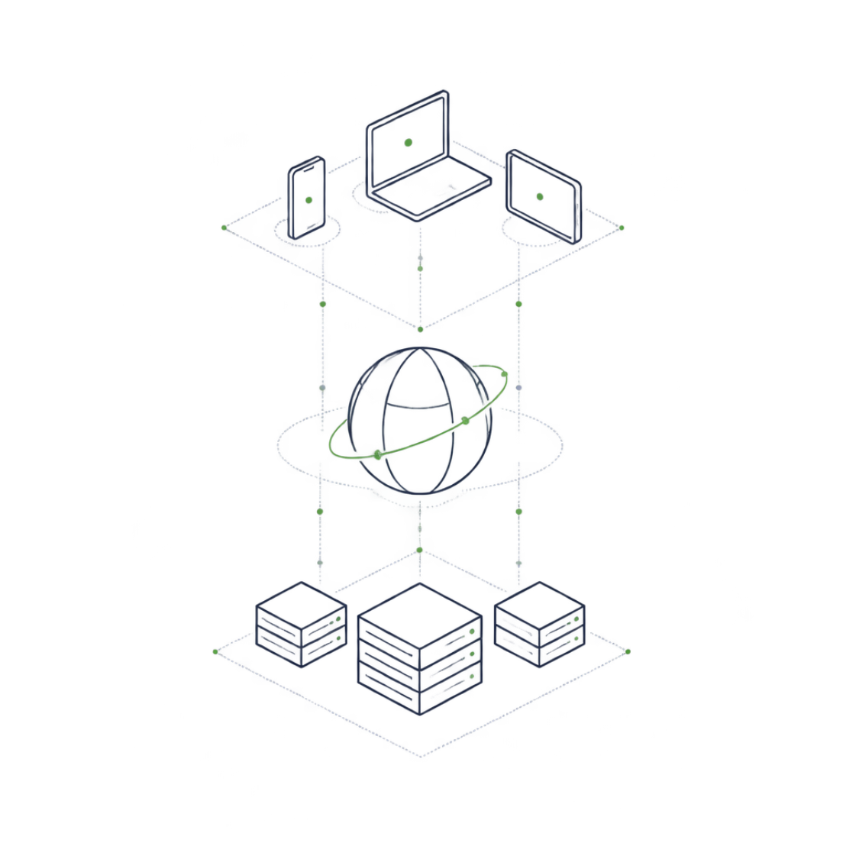
Три слоя: данные, координация, подключение
Проектируйте PostgreSQL, систему координации (etcd/Patroni) и точки входа приложений как независимые уровни.
Экземпляры БД — распределять по физическим узлам.
Koординация — минимум 3 участника, распределённых по узлам/зонам.
Балансировщики — резервирование и маршрутизация для приложений.

Slide 5
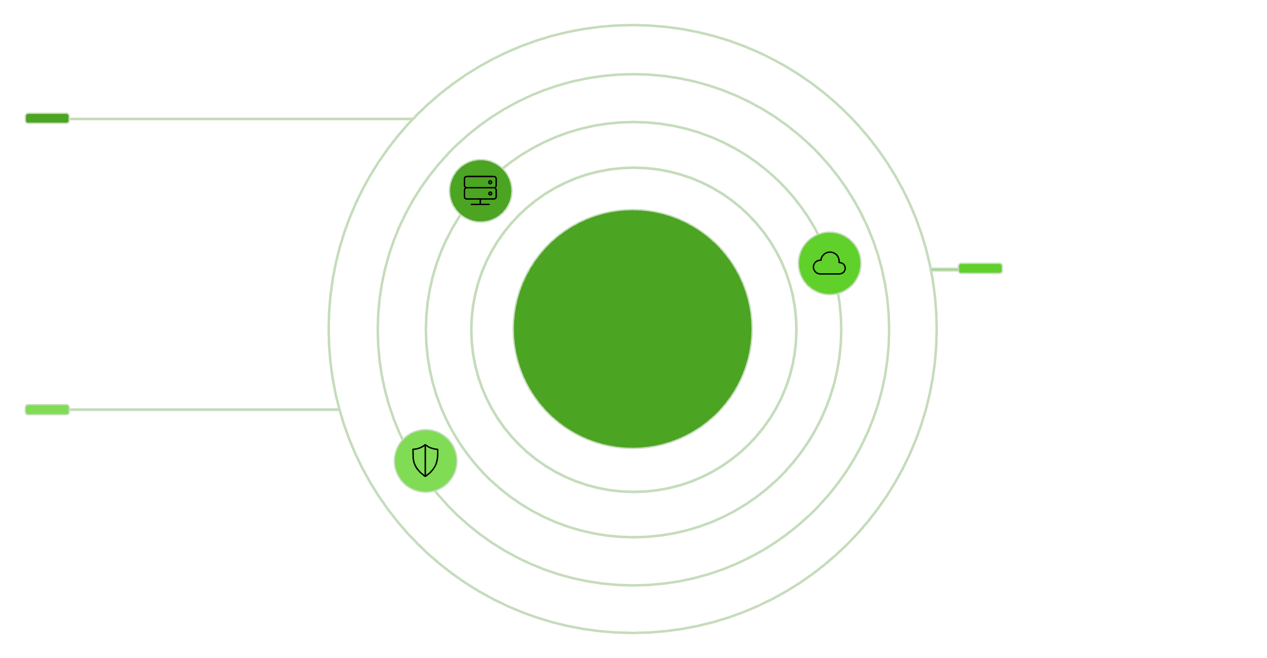
Кворум и распределение по зонам
Кворум определяет способность системы принимать решения. Распределяйте участников так, чтобы после потери одной зоны оставалось большинство.
Zone A
One replica — participates in quorum
3‑Node Quorum (1‑1‑1)
Zone B
One replica — participates in quorum
Zone C
One replica — participates in quorum
Распределение 1‑1‑1 по зонам обеспечивает устойчивость при выходе одной зоны; важно также обеспечить доступность актуального экземпляра PostgreSQL и маршрутов подключения.

Slide 6
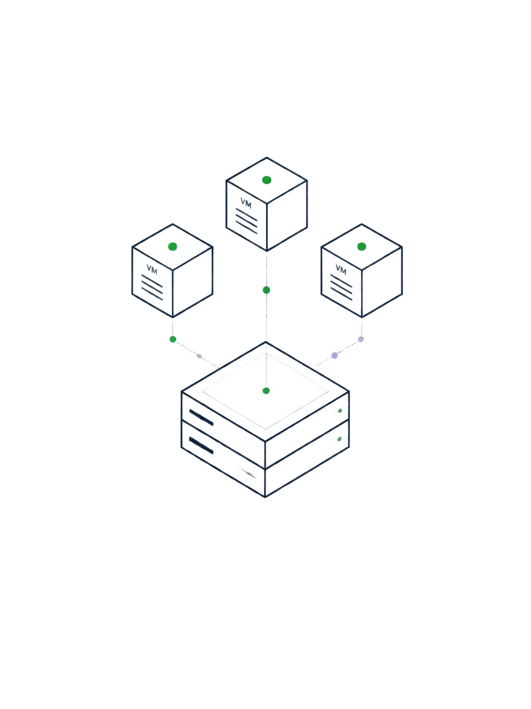
Виртуальные машины: плюсы и подводные камни
ВМ дают контроль над ОС и настройками, но физическое размещение ВМ критично — гипервизор становится фактором риска.
Контроль
Настройка ОС, расширений и параметров PostgreSQL.
Риск консолидирования
Несколько ВМ на одном хосте — единая точка отказа.
Ресурсы
Оставшийся primary должен справляться с нагрузкой по CPU/IO/RAM.

Slide 7
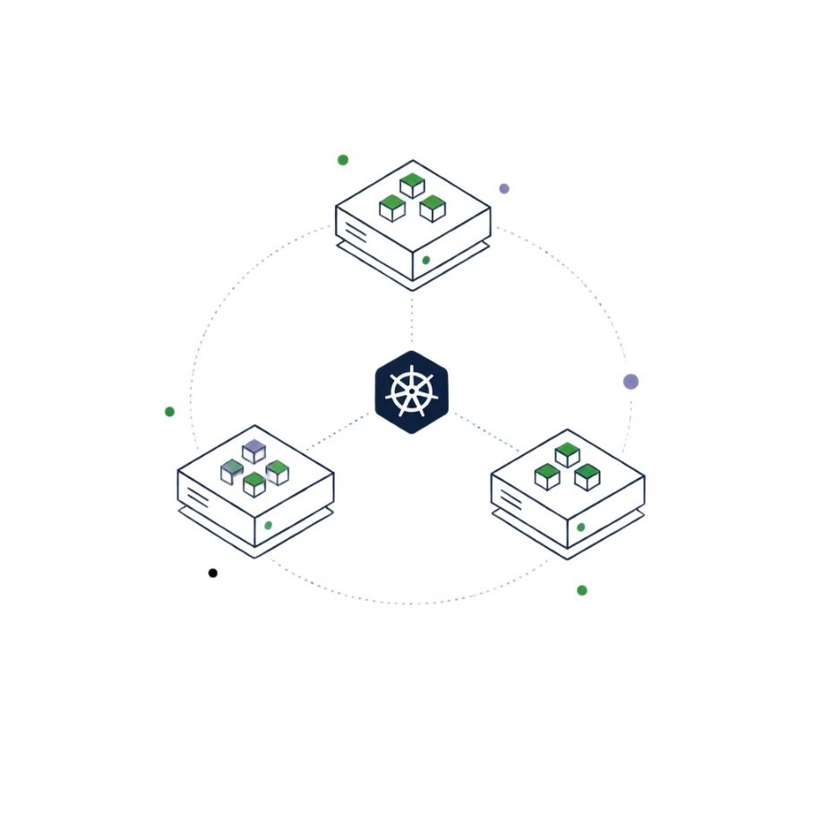
PostgreSQL в Kubernetes: возможности и ограничения
Kubernetes позволяет управлять размещением Pod'ов, но отказоустойчивость зависит от настроек планировщика и доступности постоянных томов.
Используйте Pod Anti-Affinity и Topology Spread для распределения.
StorageClass и доступность PV определяют, где реально может стартовать Pod.
Оператор PostgreSQL должен учитывать зависимости хранилища и поведения при переключениях.

Slide 8
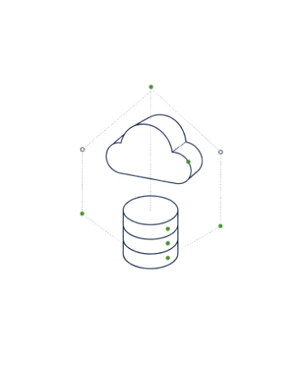
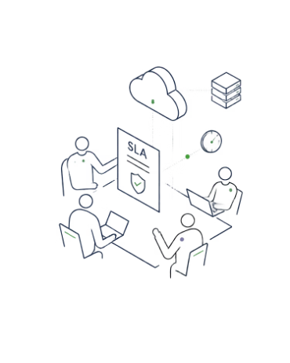
Управляемые облачные сервисы: что получает команда
Провайдер берет на себя часть операций — развёртывание, переключения, мультизональные опции — но команда всё равно проектирует требования к приложению и SLA.
Сервисы провайдера
Ответственности команды
Multi-AZ, автоматические переключения, управляемые бэкапы.
Определение RTO/RPO, сетевой доступ, работа с повторными подключениями и задержками чтения.

Slide 9


Резервная площадка и готовность к восстановлению
Бэкапы и реплики — разные механизмы. Резервная площадка должна иметь все компоненты для восстановления: хранилище, образы, конфигурацию и учётные данные.
Compute Available
Резервный репозиторий бэкапов вне основного хранилища
Наличие вычислительных ресурсов и конфигураций
Порядок восстановления и валидация целостности данных
Storage Accessible
Postgres Images
Credentials Ready
Без полной цепочки компонентов восстановление невозможно.

Slide 10
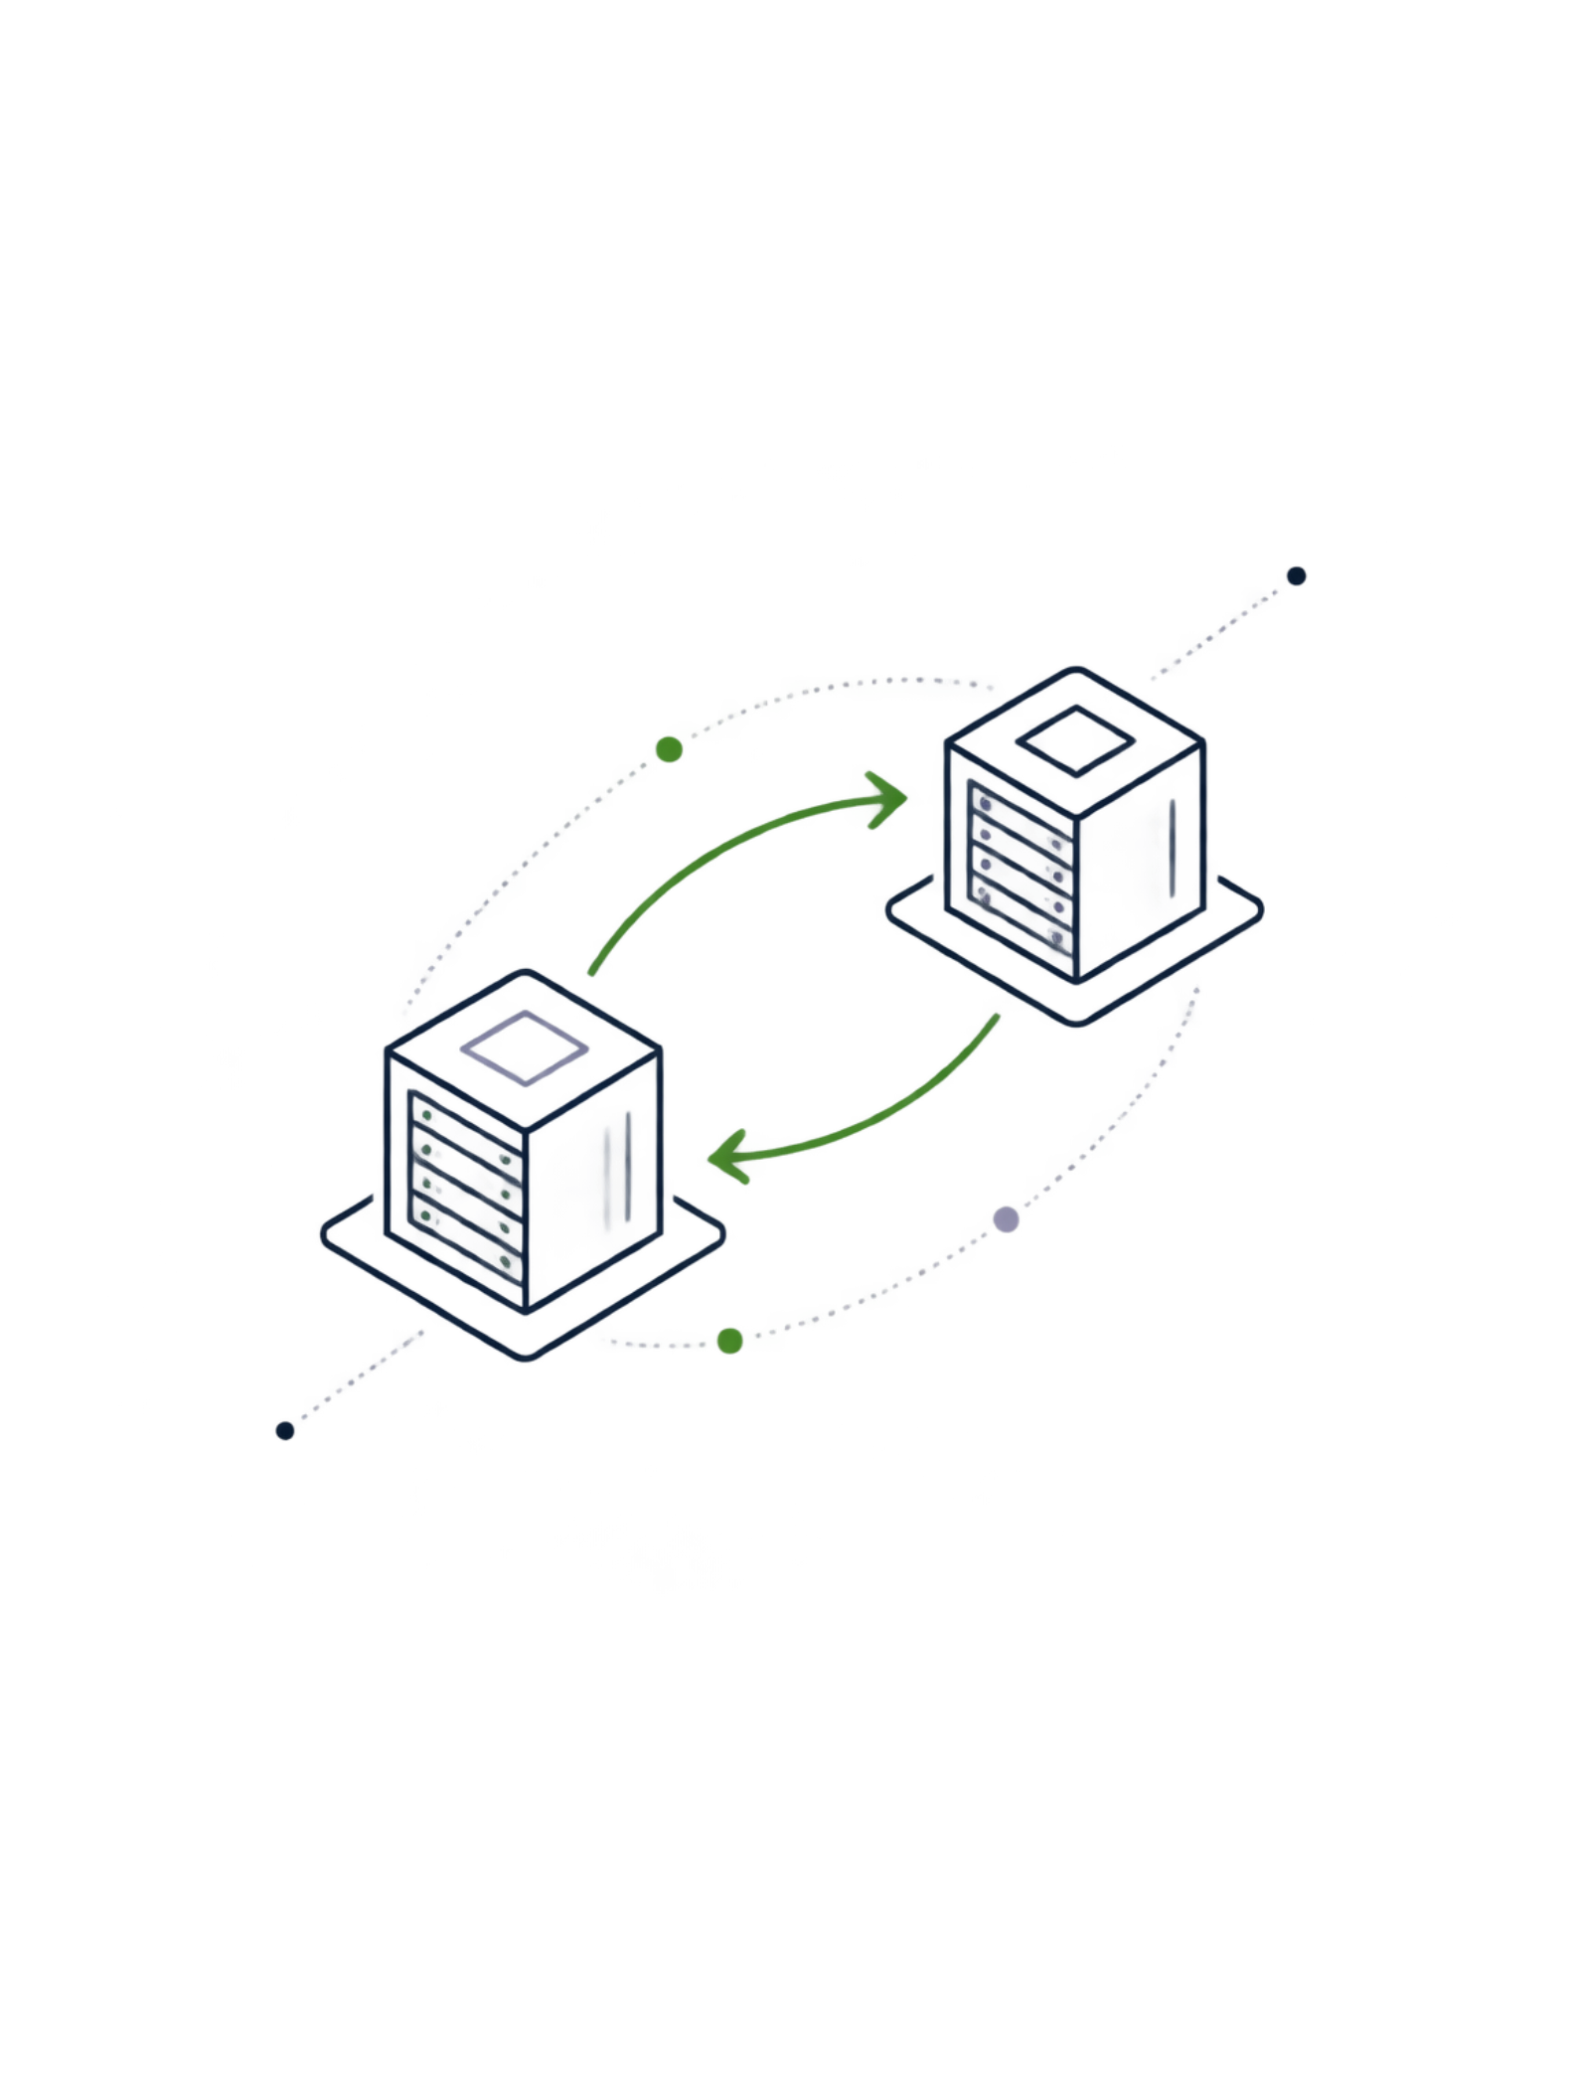
Мультиплощадочные переключения и предотвращение Split‑Brain
При переключениях между площадками необходимы механизмы fencing и согласованная процедура — иначе возможны параллельные записи и рассогласование данных.
01
02
Подтверждение отказа
Активация резервной площадки
Проверить остановку записи на прежней площадке.
Переключить маршруты клиентов и проверить доступность БД.
03
Возвращение основной площадки
Сверка истории данных и безопасное вливание в текущую инфраструктуру.

